Slide 1
스크립트언어 텀프로젝트
2020180028 이주형
Notes:
스크립트언어 텀프로젝트 기획발표 시작하겠습니다

Slide 2
목표
주변 충전소 검색
지도 표시
및
상세정보
위치 입력
Notes:
저는 사용자에게 위치를 입력 받아서 주변에 있는 충전소의 정보를 받아오고 상세정보와 함께 위치정보를 지도에 표시해 제공해주는 프로그램을 만들어보려고 합니다.

Slide 3
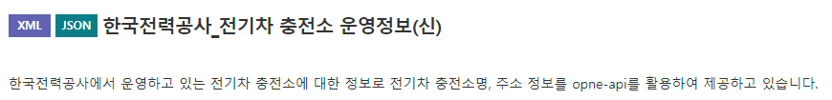
사용 API
https://www.data.go.kr/tcs/dss/selectApiDataDetailView.do?publicDataPk=15100485
Notes:
Api는 한국전력공사가 제공하는 전기차 충전소 운영정보 api를 사용할 예정입니다.

Slide 4
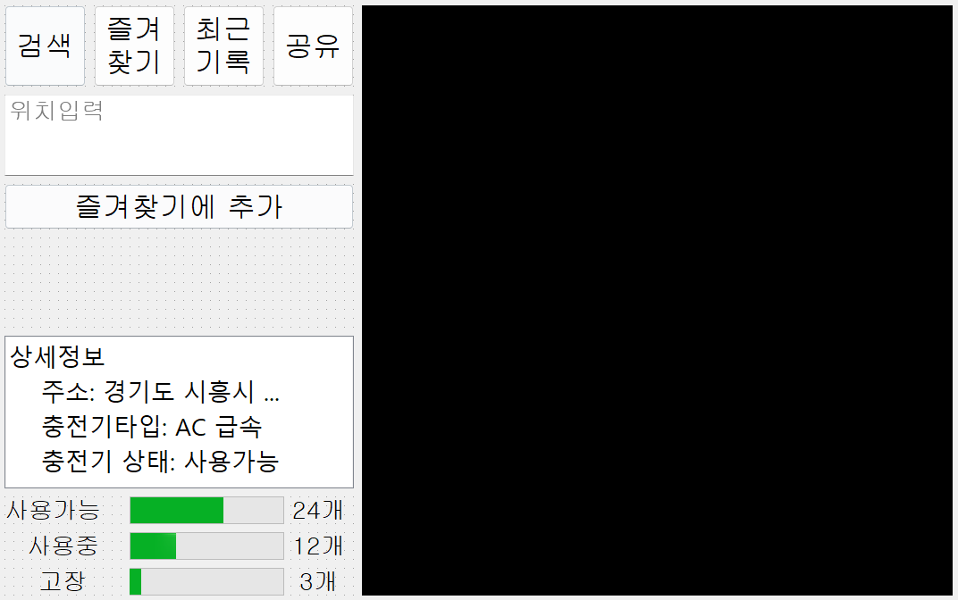
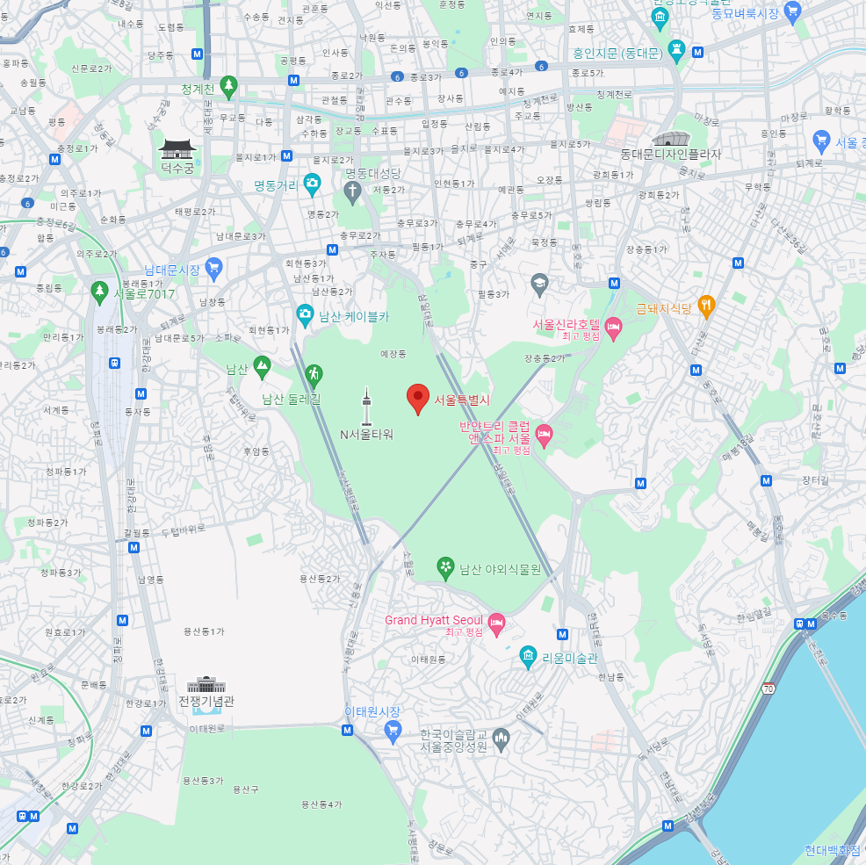
GUI 및 기능
Notes:
화면 구성은 이렇습니다. 위치를 입력해서 지도에 전기차 충전소들의 위치를 표시해주고, 주변 충전기들의 상태를 아래쪽에 그래프로 나타내서 주변에 사용 가능한 충전기가 얼마나 있는지 보여줄 수 있도록 할 예정입니다.
또한 지도에 나타난 충전소를 선택하면 상세 정보도 나타나도록 할 예정입니다.

Slide 5
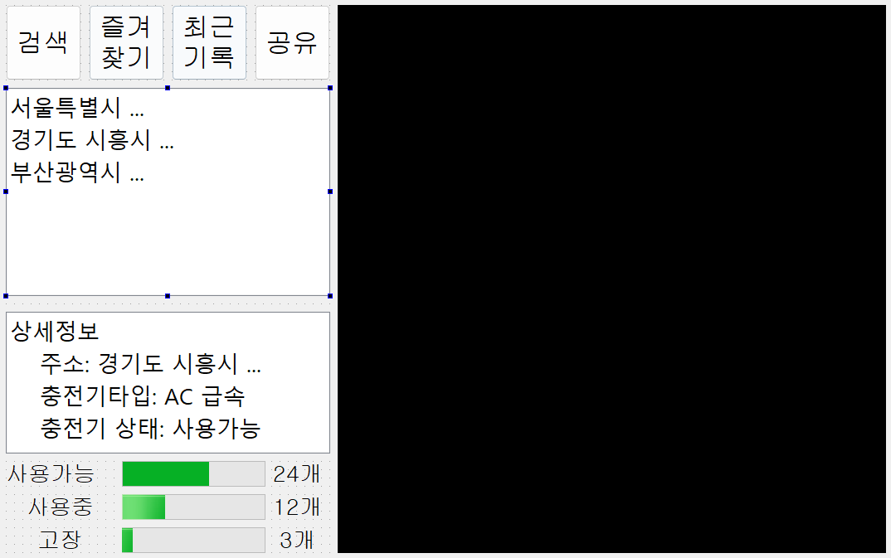
GUI 및 기능
Notes:
상단에 있는 즐겨찾기 버튼이나 최근기록 버튼을 누르면 이렇게 이전에 검색했던 기록들을 불러와서
자주가는 위치는 좀더 간편하게 검색할 수 있도록 구성하려고 합니다.
그리고 공유 버튼을 눌러서 지도 이미지와 지도에 표시된 충전소들의 주소를 이메일로 보낼 수 있도록 할 예정입니다.

Slide 6
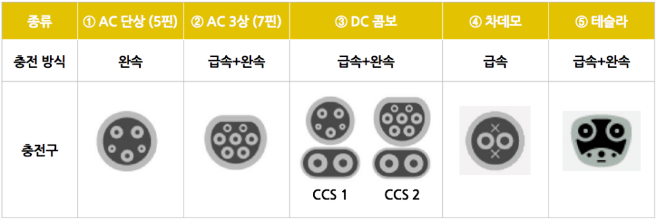
GUI 및 기능
Notes:
그리고 이제 전기차 충전기가 종류가 다양한데 이거를 보여주기 위해서 Tkinter의 노트북 기능으로 별개의 페이지를 만들어서 거기에 충전기 정보를 올려놓을 예정입니다.

Slide 7
개발일정
주차 | 계획 | 내용
1주차 | GUI 배치 API호출 | 버튼, 지도, 그래프 등 대략적인 배치
2주차 | 그래프 즐겨찾기, 검색기록 | API로 받아온 데이터 그래프로 출력 즐겨찾기 및 검색기록 파일로 저장, 파일에서 읽어오기
3주차 | 지도 상세정보 | 지도 구현, 지도에 충전소 위치 표시, 지도를 클릭해 충전소 선택, 상세정보 표시
4주차 | 이메일 충전기 정보 표시 | 이메일 전송, tkinter노트북으로 충전기 정보 표시
5주차 | 마무리 | 필요시 새로운 기능 추가
Notes:
개발 일정은 다음과 같습니다
1주차는 GUI배치랑 api호출을 구현하고
2주차에는 API호출 결과를 그래프로 표시하고 즐겨찾기랑 검색기록 기능을 만들고
3주차에는 지도를 구현하고 그 지도에 충전소 위치표시랑 충전소 클릭시 상세정보 출력까지 구현할 예정입니다.
4주차에는 이메일기능이랑 Tkinter노트북으로 충전기 정보 표시할수있도록 하고
5주차에는 못다한 작업 마무리랑 필요하다면 새로운 기능까지 추가 해서 개발을 완료할수 있도록 할 예정입니다.
이상으로 기획발표 마치겠습니다.

